Slide 1
Capitolo 6
SENSI E TECNOLOGIA

Slide 2
PELLE
La procura di Torino nel 2012 aprì un’inchiesta sull’uso improprio del botulino a scopo estetici. In Italia la legge prevede che le infiltrazioni di questa tossina siano lecite solo tra le sopracciglia, in modo da distendere le rughe, invece nelle altre parti del viso provocano danni permanenti. Le lesioni possono essere :
Blocco della masticazione
Allergie
Disturbi nell’articolazione delle parole
Paralisi muscolare
Purroppo nel nostro paese illecitamente viene utilizzato il botulino allo scopo di nascondere le rughe o le parti del viso appese, cercando di mantenere un aspetto eternamente giovane. Eraclito di Efeso affermava che la parola greca BIOS oltre a significare vita vuol dire anche arco arma che quindi porta alla morte. Ecco perché queste infiltrazioni di botulino riproducono piccole morti.

Slide 3
COS’È IL BOTULINO?
Tossina botulinica è un farmaco che permette di inibire temporaneamente l'azione dei muscoli mimici del volto riducendo la formazione delle rughe da espressione. Esistono sette tipi di neurotossina botulinica (A, B, C1, D, E, F e G) derivati da ceppi del batterio Clostridium Botulinum altamente selezionati in laboratorio. Quelli utilizzabili nell'uomo e presenti attualmente in commercio sono il tipo A e B. Inizialmente la tossina botulinica venne utilizzata in medicina per prevenire gli spasmi neuromuscolari delle palpebre e per correggere lo strabismo, ma a partire dal 1987 cominciò ad essere utilizzata negli Stati Uniti anche nell'ambito della chirurgia estetica. In Italia l'uso della tossina botulinica è stato autorizzato dal Ministero della Salute nel 2004 limitatamente ad un solo tipo di farmaco che si chiama Vistabex (in Italia), Botox (negli Stati Uniti) o Vistabel (in Francia).

Slide 4
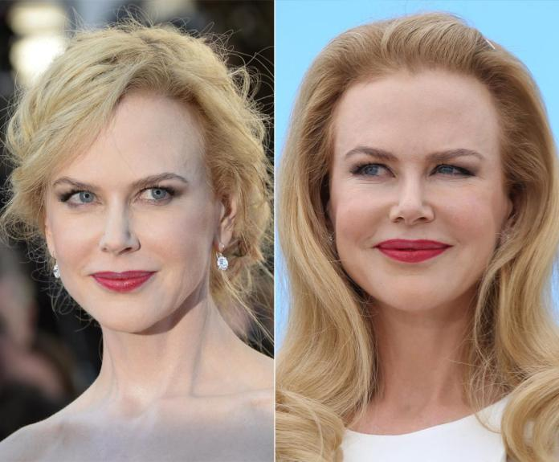
Molto spesso i segni del tempo non ci piacciono e per questo motivo si ricorre alla chirurgia estetica. Essa nel tempo ha prodotto un esercito di maschere tirate, nasi stretti e appuntite… Insomma delle vere e proprie bambole da sogno.

Slide 5
I TATUAGGI
Un elemento che caratterizza profondamente la pelle al giorno d’oggi è il tatuaggio. A differenza del botulino, il tatuaggio indica e sottolinea il tempo e lo spazio e rende ognuno unico e diverso, distinguendo dalla comunità. Il tatuaggio è diventato un merchio simile ad un’etichetta. Sia il botulino che il tatuaggio nel momento in cui si vorrebbero eliminare risultano difficili, dolorosi e nemici della pelle.
Poiché l’applicazione di un tatuaggio richiede di fatto la rottura dell’integrità offerta dalla barriera cutanea, il procedimento è inevitabilmente legato all’esposizione di rischi per la salute tra cui infezioni, reazioni allergiche e altre complicazioni, oltre ovviamente al dolore più o meno forte (a seconda della zona e della propria sensibilità) percepito durante il disegno.

Slide 6
TRA I RISCHI DA VALUTARE:
Reazioni allergiche.
Patologie infettive. c’è il rischio di contrarre diverse malattie trasmesse dal sangue, come l’epatite B, l’epatite C, il tetano e (con minori probabilità) l’HIV, cioè il virus che provoca l’AIDS.
Infezioni cutanee.

Slide 7
LA MANO E LA MACCHINA
La mostra manus x machina fashion in an age of technology Si presenta come un gioco di parole che evoca l'espressione latina “ deus ex machina”. Questa si usa metaforicamente per indicare qualcuno che riesce a risolvere una situazione complicata, come accadeva nel teatro greco quando una divinità risolveva ingarbugliata vicende. Facendo riferimento alla modo nell'era tecnologica, il gioco linguistico si arricchisce sostituendo la manu al deus che viene attribuito all artigianalità e quindi all’unicita di un artefatto,discende ex, cioè dalla macchina. Questa mostra ha messo a confronto indumenti creati artigianalmemte (creati dalla mano) e accessori moda realizzati a macchina.

Slide 8
L'opposizione tra fatto a mano e fatto a macchine non esiste. Le macchinefungono da ausilio per realizzare in maniera più veloce ciò che le mani da sole non riescono a realizzare. Ma nell'ambito della moda macchine e mano sono complementari tra di loro perché permettono un risultato efficiente. Infatti all'inizio della rivoluzione industriale in Europa, c'è stata la diffusione tessile che ha permesso la nascita della moda come forma di riproduzione tecnica dell’indumento. Benjamin dimostrò che la fotografia e il cinema, trasformarono l'opera d'arte, perché ne permisero la riproduzione in serie; la moda rese così possibile l'esistenza della modernità.

Slide 9
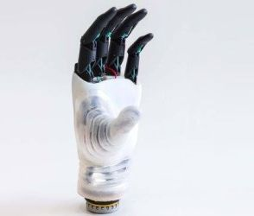
LA MANO ROBOTICA

Slide 10
CHRISTIAN DIOR
Uno dei protagonisti indiscussi di questo periodo e che diede spunto ad altri stilisti, fu Christian Dior che nel suo esordio nel ’47, lanciò il “New Look”, stile che aveva poco di nuovo ma che riscosse un grandissimo successo, dovuto a che riproponeva la donna elegante, femminile e raffinata colpendo in pieno nei desideri della gente che era appena uscita dalla guerra e che avevano una gran voglia di fantasia e ostentazione.

Slide 11
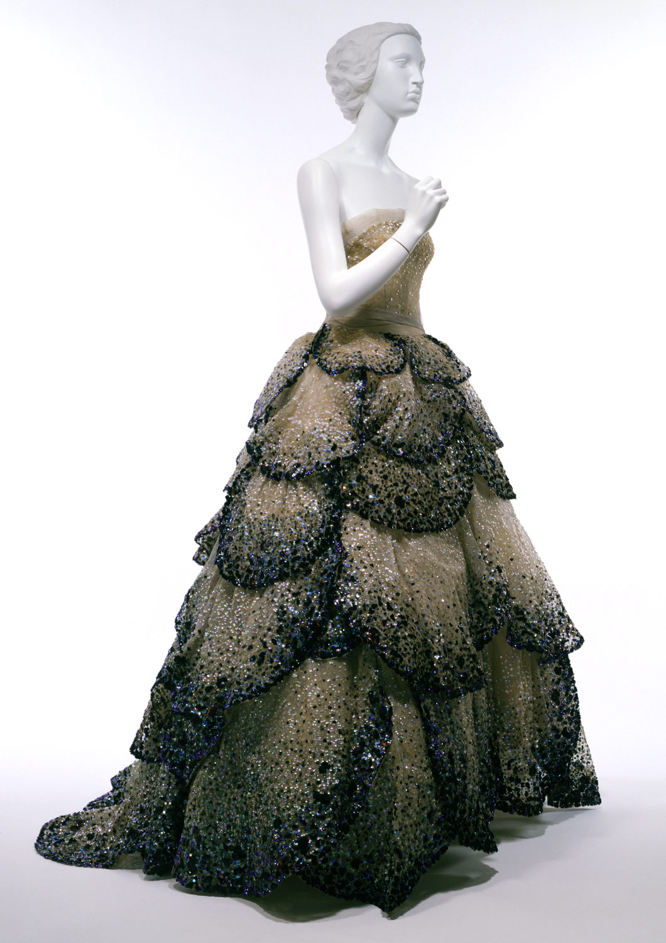
MUSEUM OF ART

Slide 12
GIORGINI GIOVANNI BATTISTA
Per l’Italia, gli anni 50 significarono il lancio della moda Italiana, del “Made in Italy” grazie a Giovanni Battista Giorgini che organizzo per compratori americani una sfilata nella Sala Bianca di Palazzo Pitti a Firenze nel 1952, facendo conoscere oltreoceano la nascente moda italiana con rappresentanti come le sorelle Fontana, Emilio Pucci, Carosa, Fabiani e Marucelli che attingevano all’artigianato, alla storia, all’arte e a tutto il patrimonio storico italiano per creare dei vestiti imponenti che facevano a pieno titolo concorrenza alla moda francese che fino adesso aveva avuto il monopolio.

Slide 13
TECNOLOGIA E BENESSERE
Le intelligenze di moda, oggi stanno lavorando su due elementi fondamentali:
La complessità dei sensi
Una nuova idea di indumento
Quindi ancora una volta il corpo umano è centro dei progetti. Abiti e accessori si adattano a benessere individuali e si armonizzano ai sensi. Le tecnologie informatiche, i nuovi materiali, coniugati con arte moda e design, si applicano alle protesi sostitutive di parti del corpo amputate. Ogni corpo è unico e la tecnologia permette di esaltare questa unicità tramite due strade: quelle illusorie e quelle narcisistiche.

Slide 14
La moda oggi ci permette di stampare in 3D il nostro abito.. La tecnologia oggi ci permette di realizzare forme di distinzione che rispettino la corporeità, I sensi e il tempo. Dei ricercatori del Royal Melbourne Istitute of Technology, hanno realizzato un paio di scarpe da corsa, che si con formano allobstato mentale e fisico del corridore.; si sono ispirati ad un'azienda giapponese Kansei Engineering. Kansei significa affettivo e quindi la tecnica si basa sui bisogni e le emozioni e sensazioni in base ai quali viene realizzato il prodotto. Unaltro esempio dello sviluppo della tecnologia è “lo specchio magico”, che ci permette di provare e indossare virtualmente dei capi di abbigliamento, senza bisogno di provarli e indossarli (inventato da Apache Tecnologiese).
In questo modo cresce l’esigenza di una dimensione quasi ‘interiore’della moda, esigenza che si pone nella direzione di una rivalutazione degli oggetti in senso esperienziale e affettivo.

Slide 15
Ad oggi il futuro non ha bisogno di essere anticipato, perché già da tempo si è instaurato nella nostra quotidianità. La tecnologia non si oppone, poiché rispetta la manualità. Infatti molti. Progetti ad oggi, tendono ad imitare l'artigianato classico, elementi naturali, piume o pelli.
LA TECNOLOGIA E IL FUTURO NON SONO NECESSARIAMENTE SINONIMI, PROPRIO COME SI DIMOSTRA NELLA MODA CHE VIVE E RINASCE IN UNA MEMORIA CHE NON SI PERDE.

Slide 16
Power point di: sociologia dei processi culturali e comunicativi.
Libro di riferimento: Paesaggio di moda
Studenti: Alessia Accorinti, Rossella Paradiso, Sabrina Fuggetti, Nicola Catelata, Gaia Gentile, Sabrina Alfonsi.
Corso di studi: scienze del servizio sociale.
Anno accademico:2019/2020

